Slide 1
No.4-3
ひきこもり状態に
ある方への支援
実施日： 年 月 日

Slide 2
内 容 |  | 頁
はじめに | 本研修の獲得目標を確認する | 2
 | ワークを行う上での留意点 | 3
本編 | Ⅰ．「ひきこもり」について | 4
 | １．ひきこもり状態にある方の割合
 | ２．ひきこもり支援の変遷
 | ３．ひきこもり支援対象者の考え方
 | ◆ワーク ひきこもり状態にある方への支援で難しさを感じる場面は？
 | Ⅱ．ひきこもり状態にある方への支援にあたって | 9
 | １．ひきこもり支援の目指す姿
 | ２．支援を行う前提となる３つの価値
 | ３．支援者として求められる姿勢と支援にあたっての留意点
 | ４．ひきこもり支援の主な連携・相談先
 | ５．ひきこもり支援の際のポイント
 | 参考
 | Ⅲ．事例で深める！ひきこもり状態にある方への支援 | 26
おわりに | まとめ | 48
 | 獲得目標の確認と振り返り | 49
 | 出典・参考図書・文献 | 50

Slide 3
ひきこもり状態にある方の状態像を学び、支援にあたってのポイントを理解する

Slide 4






ワークを行う上での留意点
本教材は、受講者のみなさん同士で意見交換をする「ワーク」を取り入れています。
ワークを意義ある時間にするために、以下のルールを守りましょう。
批判しない
「思ったこと」を率直に、自由に話し合う上で大切なルールです。
ネガティブな意見や、「理解できない…」と感じる意見が出てきたとしても、それを頭ごなしに否定はせず、まずはその意見をそのまま受け止めましょう。
みんなの意見を聞く
限られた研修時間を有効に活用するために、参加している人全員が発言の機会を持てるようにしましょう。
聞いたこと、話したことはこの場限りで
安心して話せる場を作るために大切なルールです。
誰かに共有したいと感じたよい話があれば、共有してもよいかどうか、
講師や本人に相談しましょう。
皆さんの仕事においても、重要な視点ですね。

Slide 5

Ⅰ．「ひきこもり」について
「ひきこもり」とは何かについて、基本的な知識を学んでいきます。

Slide 6
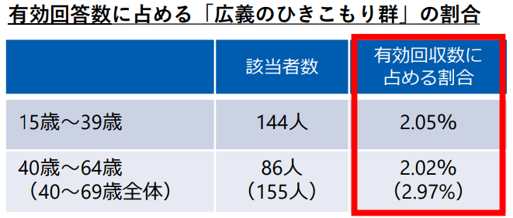
Ⅰ．「ひきこもり」について
１．ひきこもり状態にある方の割合
令和4年度、内閣府が実施した『こども・若者の意識と生活に関する調査』によると、
広義のひきこもり状態にある方は、15～39歳で2.05％、40～64歳で2.02％となっています。
【調査対象】
①10歳～39歳（令和４年４月１日現在）の男女 8,555人/20,000人（有効回収率42.8%）
②40歳～69歳（令和４年４月１日現在）の男女 5,214人/10,000人（有効回収率52.1%）
【調査期間】令和４年11月10日～25日 郵送（オンライン回答併用）
（注）本調査における「広義のひきこもり群」の定義
「普段どのくらい外出しますか」という質問に対し、下記の1～4のいずれかであると回答し、かつ、その状態となって６か月以上である回答をした者
１自分の趣味に関する用事のときだけ外出する
２近所のコンビニなどには出かける
３自室からは出るが、家からは出ない
４自室からほとんど出ない
ただし、次の者を除く。
現在、就業中である旨の回答をしている者等
身体的な病気等を現在の外出状況の理由としている者
専業主婦・主夫・家事手伝いであると回答している者や出産・育児を現在の外出状況の理由としている者等のうち、最近６か月以内に家族以外の人と 「よく会話した」「ときどき会話した」と回答している者
いずれの年代においても約50人に１人の割合
出典：厚生労働省社会・援護局地域福祉課『第174回市町村職員を対象としたセミナー ひきこもり支援施策について』, p6

Slide 7
Ⅰ．「ひきこもり」について
２．ひきこもり支援の変遷
ひきこもり支援は以下のような変遷を遂げており、令和７年１月には、ソーシャルワークの視点を中心とした「ひきこもり支援ハンドブック～寄り添うための羅針盤～」が作成されました。
「ひきこもり」という概念は、昭和30 年代から注目されるようになった不登校（当時は「学校恐怖症」や「学校ぎらい」、「登校拒否」）から端を発し、1997 年（H９）には、ひきこもり状態の本人や家族へのインタビュー記事が新聞掲載されるとともに、1998 年（H10）には、『社会的ひきこもり』（斎藤環著）が発刊されたことにより、「ひきこもり」という言葉やその概念が一般化。
2003年(H15)には全国の精神保健福祉センターや保健所への調査結果を踏まえ、「10代・20代を中心とした「ひきこもり」をめぐる地域保健活動のガイドライン」が策定され、その後、2010年(H22)に「ひきこもりの評価・支援に関するガイドライン」が策定。
策定から10年以上が経過し、社会構造の変化や、多様な社会参加の方法も増えるなか、評価・診断を基本とした医療的な支援ガイドラインからの見直しを求める声が大きくなるとともに、「8050世帯」や、「女性のひきこもり」の顕在化など、本人やその家族が抱える課題が複雑かつ複合化するなかで、その支援にあたっての新たな指針の策定が求められるようになってきました。
【ひきこもりの評価・支援に関するガイドラインにおけるひきこもりの定義】
様々な要因の結果として社会的参加（義務教育を含む就学，非常勤職を含む就労，家庭外での交遊など）を回避し、原則的には６ヵ月以上にわたって概ね家庭にとどまり続けている状態（他者と交わらない形での外出をしていてもよい）を指す現象概念
⇒当時の社会状況及び時代背景の影響を受けて、ひきこもりは現象概念であるとともに精神保健・福祉・医療の支援対象で
あるという理解がされていました。
「ひきこもり支援ハンドブック～寄り添うための羅針盤～」の作成
⇒ソーシャルワークの視点を中心とした支援の指針として策定
出典：厚生労働省『ひきこもり支援ハンドブック～寄り添うための羅針盤～ （概要版）』,p2 をもとに作成

Slide 8
１．「ひきこもり」について
３．ひきこもり支援対象者の考え方
ひきこもり支援における対象者とは、社会的に孤立し、孤独を感じている状態にある人や、様々な生きづらさを抱えている状態の人となります。それぞれ一人ひとりの状況は違いますが、具体的には下に記載した状態にある本人やその家族（世帯）です。その状態にある期間は問いません。
★何らかの生きづらさを抱え生活上の困難を感じている状態にある
→生きづらさとは、その人自身が感じている固有のものであり、他者がその生きづらさの有無やその大小を判断することはできません。また、生きづらさを感じている期間（時間）によって、支援の必要性が変わるものではありません。生活上の困難についても、家庭内のみで困難を感じている場合や、社会生活上で困難を感じている場合もあります。
★家族を含む他者との交流が限定的（希薄）な状態にある
→家族を含む他者との交流も、現在は交流方法が多様になっており、インターネット上のみで交流している場合や、自身の趣味や興味のある活動には参加している、といった場合もあり、限定的（希薄）な交流であっても、その状況は多様です。交流の範囲や内容、その目的や意味は、支援者が判断できるものではなく、それぞれ異なることも留意が必要です。
★支援を必要とする状態にある
→支援を必要とする状態とは、ひきこもり状態の本人やその家族が支援を求めている場合だけではなく、自ら支援を求める声を発することが出来ない場合も多々あることから、支援者は声に出せない潜在的なニーズを、地域や関係機関と連携し、ひきこもり状態の本人やその家族との対話を通じて確認していくことが重要です。
出典：厚生労働省『ひきこもり支援ハンドブック～寄り添うための羅針盤～ （概要版）』,p3～p4

Slide 9
ワーク
ひきこもり状態にある方への支援で難しさを感じる場面は？

Slide 10
Ⅱ．ひきこもり状態にある方への
支援にあたって
ひきこもり状態にある方への支援にあたり、
大切にしたい姿勢や連携先など、支援のポイントを学んでいきます。

Slide 11
Ⅱ．ひきこもり状態にある方への支援にあたって
１．ひきこもり支援の目指す姿
ひきこもり支援において目指すべき姿は、一人ひとりの背景や心情をとらえずに社会参加や就労のみを求めることではなく、本人のペースに合わせながら、本人やその家族が、自らの意思により、自身が目指す生き方や、社会との関わり方等を決めていくことができるようになること（自立ではなく自律）としました。
この「自律」とは、自己を律すること、社会に適応するといったとらえ方ではなく、本人の尊厳や主体性、自尊感情を回復する意味であり、その自律に向けたプロセスを本人と支援者が共有しながら一歩ずつ進むことを目指すものです。自律の形は一人ひとり違うものであり、決まったものはありません。自律に向けた具体的な取組として、社会参加や就労も含まれており、本人の求める支援は多様であるといえます（家族は本人の自律を支える役割だけではなく、家族も自律することが望ましいといえます）。
一方で、自身の意思や希望の表出がうまくできない本人に対しては、支援を進める中で、本人が望む未来を具体的に描けるよう、共に考え、選択しやすい情報提供に努めながら、意思表出や意思形成、自己決定につながる丁寧なサポートをすることが必要です。
出典：厚生労働省『ひきこもり支援ハンドブック～寄り添うための羅針盤～ （概要版）』,p4

Slide 12
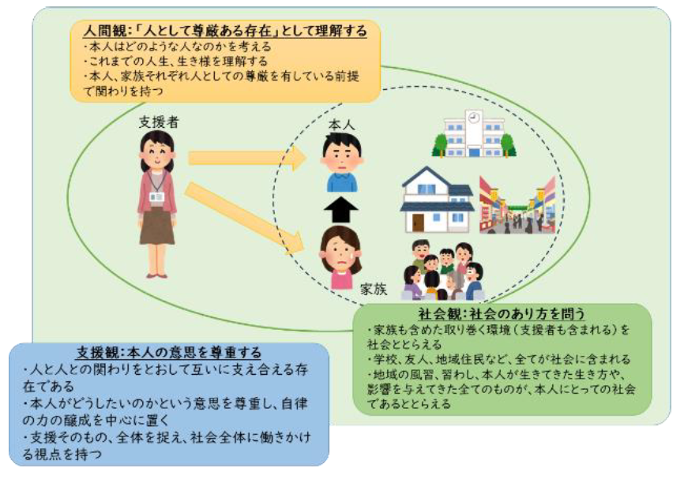
Ⅱ．ひきこもり状態にある方への支援にあたって
２．支援を行う前提となる３つの価値
ひきこもり支援における価値とは、支援者が共通基盤として大切にしたい「価値観」のことであり、支援を行う際に、どのように支援を進めていくべきかを方向づけていくための考え方です。
『ひきこもり支援ハンドブック～寄り添うための羅針盤～』では、３つの価値や倫理を基礎として示しています。
▲支援を行う前提となる３つの価値
出典：厚生労働省『ひきこもり支援ハンドブック～寄り添うための羅針盤～』,p20

Slide 13
Ⅱ．ひきこもり状態にある方への支援にあたって
３．支援者として求められる姿勢と支援にあたっての留意点
『ひきこもり支援ハンドブック～寄り添うための羅針盤～』では、「支援者として求められる４つの姿勢と６つの留意点」について紹介されています。確認しておきましょう。
4つの姿勢
＜姿勢その①＞
敬意と労いは最大限に
＜姿勢その②＞
尊重し、共に考える
＜姿勢その③＞
本質を見極め一歩ずつ支援する
＜姿勢その④＞
家族は本人の生活を支え、影響を与える存在である
出典：厚生労働省『ひきこもり支援ハンドブック～寄り添うための羅針盤～ 』,p23

Slide 14
（続き）
＜姿勢その①＞
敬意と労いは最大限に
本人やその家族から初めて相談があった場合、支援者はどのような対応をしたらよいでしょうか。家族が窓口に相談に来た場合や、電話で問い合わせや相談が入った場合のいずれにおいても、まずは「この人なら話を聞いてもらえる」「相談しても大丈夫」と認識してもらうことが重要です。
そのためには、支援につながったことに対する労いや、「相談できたこと」に対して、最大限の敬意をあらわすことが不可欠です。
＜姿勢その②＞
尊重し、共に考える
ひきこもり支援においては、本人もその家族も、それぞれが自分自身の人生を歩むための支援を求めており、支援者側が考える支援を一方的に推しつけることがないよう、「相手を尊重し、共に考える」姿勢や、「本人や家族の意思を尊重する」という視点が重要となります。
出典：厚生労働省『ひきこもり支援ハンドブック～寄り添うための羅針盤～ 』,p23

Slide 15
（続き）
＜姿勢その③＞
本質を見極め一歩ずつ支援する
一方で、支援を行うなかで本人や家族の希望や思い、意思や意向、考えは日々揺れ動き
ます。相談窓口において、今日話していたことが翌日には変わってしまうこともあります。
支援者は、その本人や家族の気持ちの「ゆらぎ」に寄り添い、その「ゆらぎ」の背景や
理由、意味を考え、本質を見極め一歩ずつ支援していくことが必要となります。
＜姿勢その④＞
家族は本人の生活を支え、影響を与える存在である
本人は相談に出向くことが難しい事が多く、家族からの相談を受けることが多いです。家族は、「ひきこもり状態をすぐに解決してほしい」、「就労し自立してほしい」などといった迅速な状態の改善を求めることがあるでしょう。しかし、実際の支援の過程では、家族も本人の思いを理解するプロセスが必要であり、支援は非常に長期間に渡ります。そのため、相談に来る家族は、「ひきこもり状態から脱却できない」ことをもって、相談している意味がない、相談しても何も変わらないと感じてしまうこともあります。
そのような時こそ、本人の苦しい思いの背景を丁寧に説明し、なぜその状況から動けないのかなどを家族自身にも考えてもらうことが重要です。家族は、本人にとって一番身近な存在であることが多く、生活を支えながら、本人の思いを受け止めることで、本人支援に大きな影響を与える存在です。また、場合によっては協働の支援者として本人を支援する存在にもなり得ることを理解し、家族支援は大きな意味を持っていると理解することが重要です。
出典：厚生労働省『ひきこもり支援ハンドブック～寄り添うための羅針盤～ 』,p23

Slide 16
６つの留意点
＜留意点その①＞
本人と家族の感じる課題、意向は違う
＜留意点その②＞
広く社会に働きかける視点をもつ
＜留意点その③＞
支援者は一人で抱えない
＜留意点その④＞
支援の強要に注意する
＜留意点その⑤＞
エンパワメントやコーディネートを
＜留意点その⑥＞
精神疾患や発達障害の正しい理解
出典：厚生労働省『ひきこもり支援ハンドブック～寄り添うための羅針盤～ 』,p24～25

Slide 17
（続き）
＜留意点その①＞
本人と家族の感じる課題、意向は違う
本人やその家族は、複合的な課題を「それぞれ」感じています。最初に繋がるのは家族からの相談が多いのですが、家族が感じている課題と、本人が感じている課題は必ずしも同じではありません。本人と家族の考え方や意向、悩み、感じている課題は同じようでいて、全く異なるということを理解した上で、家族全体をとらえて適切な対応をすることが求められています。
＜留意点その②＞
広く社会に働きかける視点をもつ
ひきこもり状態になることは、甘えや怠けなどといった本人に問題があるとして、いまだ偏見や誤解、差別意識が認められ、十分な理解が進んだとはいえない状況です。相談に来た家族自身が、その偏見や誤った理解にとらわれていることも少なくありません。
ひきこもり支援に携わる支援者は、本人やその家族の「ひきこもりの状態」のみを見るのではなく、社会の側にある複合的な課題を把握し、日々の支援の実践を通じて、広く社会に働きかけるソーシャルワークの視点に基づいた取組が求められていることを意識してください。
出典：厚生労働省『ひきこもり支援ハンドブック～寄り添うための羅針盤～ 』,p24

Slide 18
（続き）
＜留意点その③＞
支援者は一人で抱えない
ひきこもり支援では、支援者が熱心に支援を行ったとしても、支援が停滞してしまうことや、うまくいかないと感じることも少なくありません。その場合は、支援者が支援を行う上で設定した「ゴール」に対して「（支援が）停滞していること」や「（支援が）うまくいかない」と決めつけていることが多いのが実情です。そのような状況であると感じた場合は、一人で抱え込まず、同じ職場の他の支援者や関係機関とともに、多角的に支援の過程を振り返ることが重要となります。
＜留意点その④＞
支援の強要に注意する
ひきこもり支援においては、本人や家族の支援が一向に進んでいないのではないかと感じ、それ自体に苦しむ支援者も少なくありません。しかし、相談につながり継続していることは、一進一退であっても支援が前進しているととらえることが大切であり、苦しむ必要はありません。本人や家族に、右肩上がりの順調な歩みを推しつけることは支援の強要になってしまうこともあることを理解しておく必要があります。
出典：厚生労働省『ひきこもり支援ハンドブック～寄り添うための羅針盤～ 』,p24

Slide 19
（続き）
＜留意点その⑤＞
エンパワメントやコーディネートを
一方で、支援がうまくいっているという状況を感じた時は、支援者としてのエゴを推しつけていないかを確認することも重要です。支援者が思い描く支援が実践され、本人が進み始めている時こそ、自身の支援を振り返る機会となります。また、支援者自身が持つ力で一から十まで全てを支援する必要はありません。本人や家族が持つ力を信じてエンパワメント*していくことや、専門的支援機関に限らない地域の中にある様々な資源を活用し、コーディネートしていくという視点も大切です。
*本人や家族が持つ「本来の力」が発揮できるよう支援することです。自分自身が持つ力を発揮できず、自信をなくしている状態に対して、本人が今できていることを認める、自ら取り組める力を持っていることを再確認する、といった意欲を高めていく支援を行っていきます。
＜留意点その⑥＞
精神疾患や発達障害の正しい理解
何らかの障害や疾患等による生きづらさを抱えており、偏見等によりひきこもり状態になったケースもあることから、精神疾患や発達障害の正しい知識やアセスメントのスキルを身につけることは必須となります。また、近隣の医療機関や、精神科クリニックなど、日頃から相談に繋げられる、訪問による診療等を可能とする医療機関の情報を把握しておくことも必要です。
出典：厚生労働省『ひきこもり支援ハンドブック～寄り添うための羅針盤～ 』,p24～25から抜粋

Slide 20
Ⅱ．ひきこもり状態にある方への支援にあたって
４．ひきこもり支援の主な連携・相談先
ひきこもり支援に関する主な連携・相談先は以下のようなものがあります。
機 関 | 支 援 内 容
ひきこもり地域支援センター | 相談支援事業（窓口周知）、居場所づくり事業、連絡協議会・ネットワークづくり事業、当事者会・家族会開催事業、住民向け講演会・研修会開催事業等を実施。関係機関との連携や後方支援を行う。地域におけるひきこもり支援の拠点としての役割を担う。都道府県ひきこもり地域支援センターは、市区町村への後方支援として、ひきこもり支援に関する技術的な支援や、支援者ケアの取組も担っている。
（都道府県・指定都市）精神保健福祉センターが運営するひきこもり地域支援センター | 都道府県・指定都市においては、精神保健福祉センターがひきこもり地域支援センターを運営していることも多く、精神保健福祉センターとしての機能を活用した支援も行う。 特に、医師、保健師、臨床心理士、公認心理師、精神保健福祉士等の専門職が配置され、ひきこもり支援にかかる総合的なアセスメントの実施や、市区町村に対する技術的な支援を行い、さらに、外部の専門機関による「多職種専門チーム」を設置して市区町村支援を行っている機関もある。
ひきこもり相談窓口（ひきこもり地域支援センター以外） | ひきこもり相談や各種支援施策を行う。自治体におけるひきこもり支援施策担当部署が自前で行う場合や、社会福祉協議会や民間団体等に委託して行う場合がある。
出典：厚生労働省『ひきこもり支援ハンドブック～寄り添うための羅針盤～ （概要版）』,p58

Slide 21
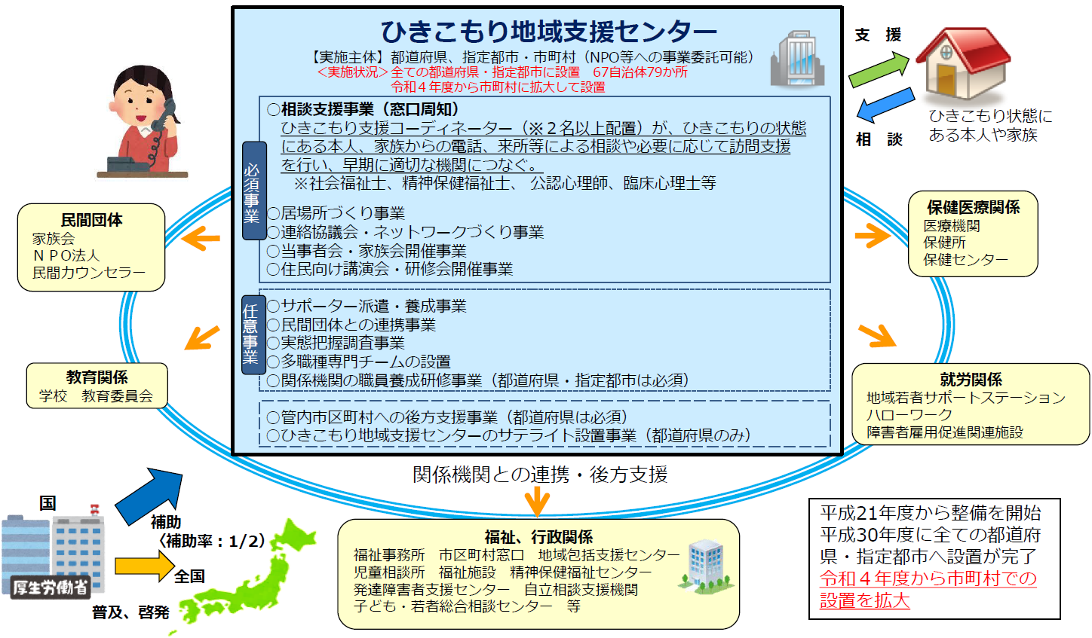
（続き）
ひきこもり地域支援センターを中心とした支援の全体像を理解し、適切に連携・情報共有できるようにしましょう。
自治体によっては、ひきこもり地域支援センターではなく、「ひきこもりサポート事業」や「ひきこもり支援ステーション事業」の場合があります。
出典：厚生労働省『ひきこもり支援推進事業』, https://www.mhlw.go.jp/stf/seisakunitsuite/bunya/hukushi_kaigo/seikatsuhogo/hikikomori/index.html

Slide 22
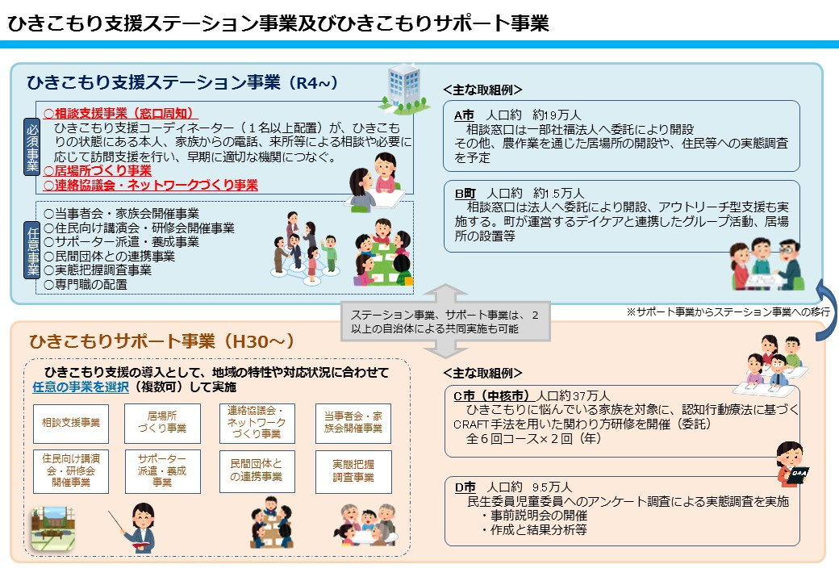
【参考】ひきこもり支援ステーション事業及びひきこもりサポート事業
出典：厚生労働省『ひきこもり支援推進事業』, https://www.mhlw.go.jp/stf/seisakunitsuite/bunya/hukushi_kaigo/seikatsuhogo/hikikomori/index.html

Slide 23
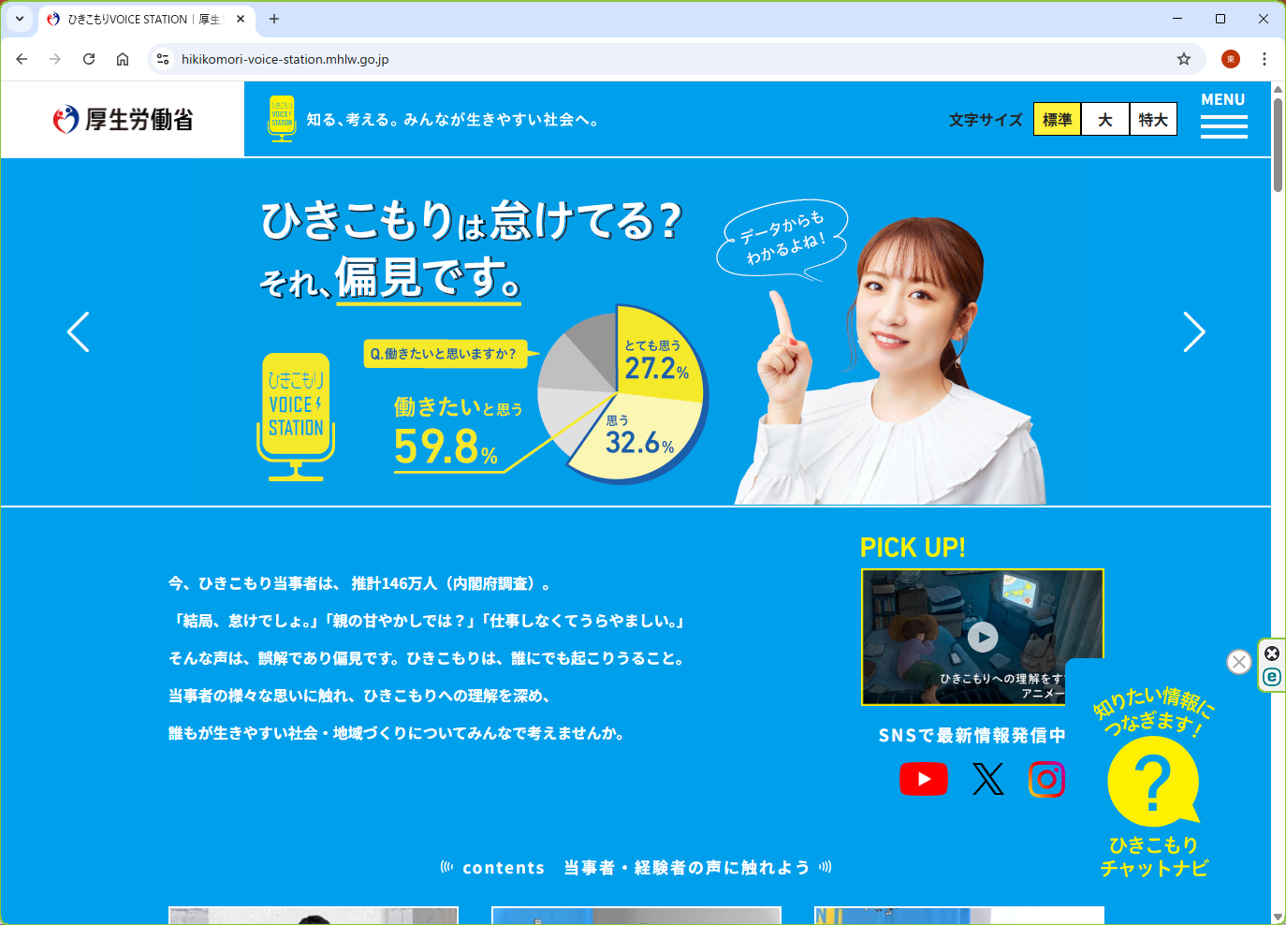
【参考】ひきこもりVOICE STATION（厚生労働省によって運営）
令和４年１月１４日（金）に、ひきこもりに関する情報をまとめたひきこもり支援ポータルサイト「ひきこもりVOICE STATION」を開設しました。
ひきこもりに関する基礎情報や全国の相談窓口、ひきこもり当事者や経験者、家族や支援者の声等が掲載されています。ぜひご覧ください。
出典：厚生労働省WEBサイト『ひきこもりVOICE STATION』, https://hikikomori-voice-station.mhlw.go.jp/

Slide 24
Ⅱ．ひきこもり状態にある方への支援にあたって
５．ひきこもり支援の際のポイント
援助方針策定に当たっての留意点
受給者の生活状況を踏まえ、個々の受給者の自立に向けた課題を把握します。
アセスメントに当たっては、支援対象者の持つ良い点や力を大切にしていく視点が必要です。
世帯類型を問わず留意したい点
◆基礎的な内容 生活状況や健康状態、就労に向けた阻害要因など、世帯が抱える課題はあるか 世帯の課題を踏まえ、活用可能な他法他施策や必要な福祉サービス、関係機関などはあるか 自立支援プログラムや被保護者就労支援事業などの各種事業の活用はどうか ◆扶養・資産に関する内容 扶養義務者との関係はどうか（今後の意向を含む） 緊急時等にすぐに対応してくれる方がいるか（扶養義務者を含む） 負債の状況はどうか 等 ◆生活状況 生活習慣はどうか、日中の過ごし方はどうか 交友関係や近隣住民との関係はどうか

Slide 25
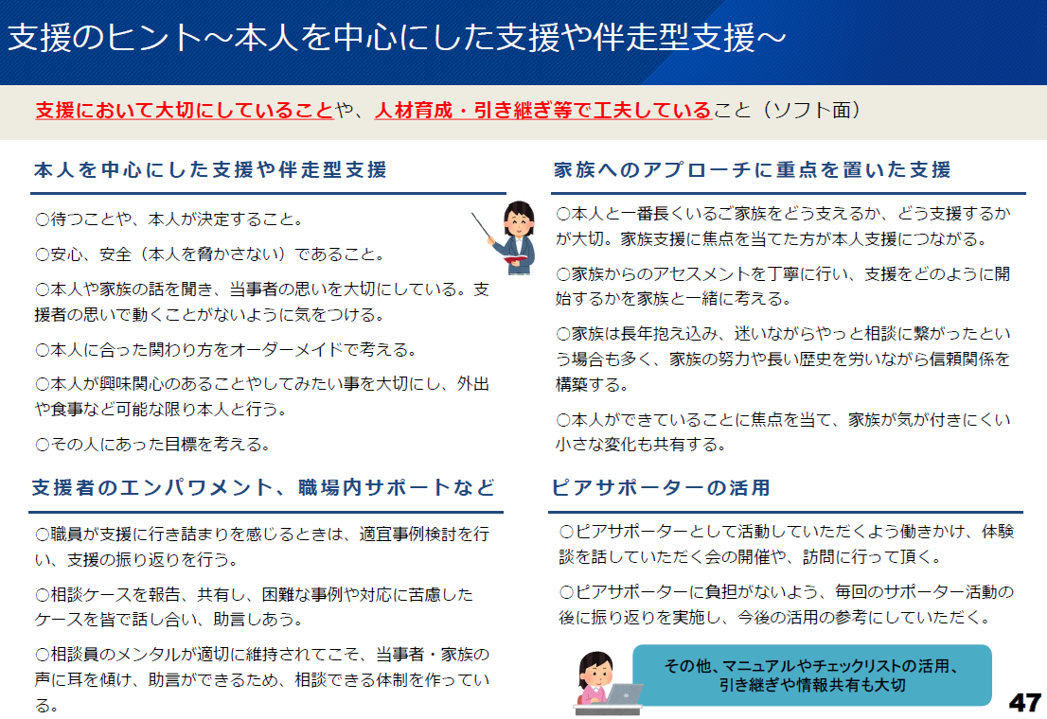
令和２年度「ひきこもり状態にある方の社会参加に係る事例の調査・研究事業」では、行政機関等で支援に携わる方と対象としたアンケート調査の結果をもとに、「支援の仕組み作りの具体例」「支援において対応が難しいと感じたり、学びや気づきが多いと感じたりすることが多い場面」を取り上げ、その場面への対応をヒントにとりまとめた「ヒント集」を作成しています。実際の支援場面においては、個々の状況により何が効果的かは異なると思いますが、アイデアや発想を広げるためにご活用ください。
さらに、 『ひきこもり支援ハンドブック～寄り添うための羅針盤～』 では、ひきこもり支援の「50のポイント」がまとめられています。こちらもご活用ください。
出典：厚生労働省社会・援護局地域福祉課『第174回市町村職員を対象としたセミナー ひきこもり支援施策について』, p47

Slide 26
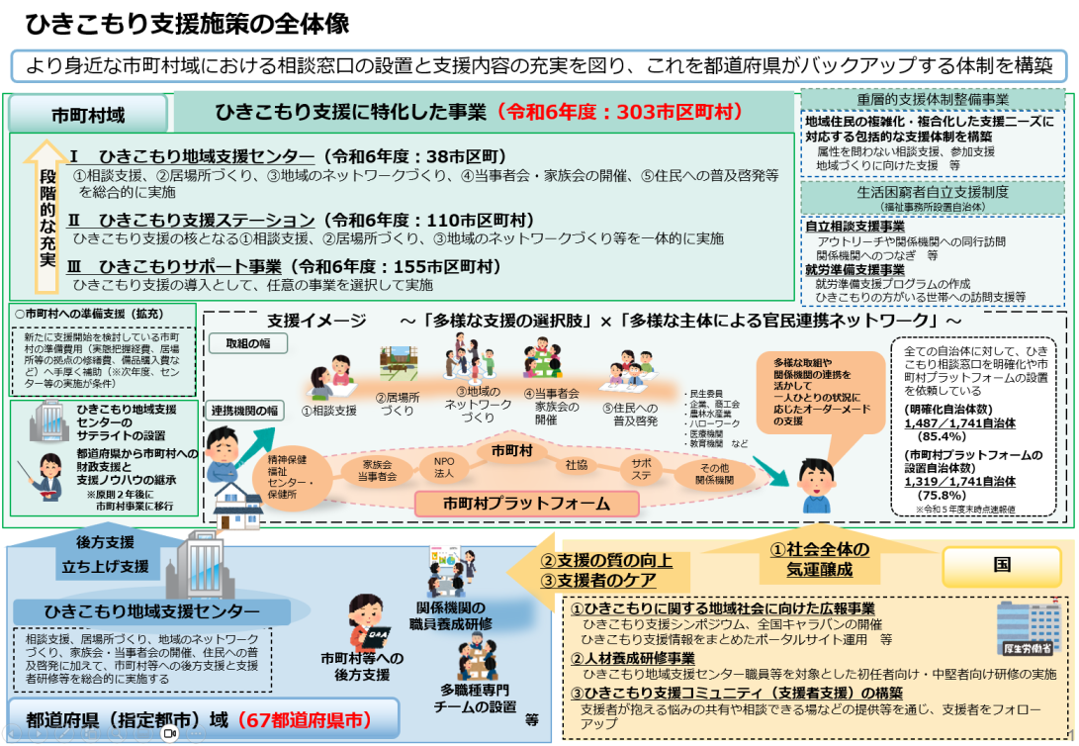
参考
ひきこもり支援施策の全体像は以下の通りです。
出典：厚生労働省WEBサイト『ひきこもり支援推進事業』,
https://www.mhlw.go.jp/stf/seisakunitsuite/bunya/hukushi_kaigo/seikatsuhogo/hikikomori/index.html

Slide 27
Ⅲ．事例で深める！
ひきこもり状態にある方への支援
「ひきこもり状態にある方」の事例検討に取り組んでみましょう。
ここでは、例題をもとに、「①課題分析」「②ストレングスの検討」「③氷山モデルでの理解」「④（改めて）課題分析」 「⑤援助方針の策定」の５つのステップで、対象者の理解を深めていきます。
この枠組みを使用して、日々の業務の中で「今後どのように支援していけばよいだろう？」と感じている事例についても、検討してみてください。

Slide 28
この事例検討は、以下のプロセスですすめていきます。
躓いたら、研修教材「No.3-5 アセスメントと援助方針の策定」も参考にしていただきながら、ポイントを確認しましょう。
事前準備（事例の概要を記入）
課題分析
１
ストレングスの検討
２
氷山モデルでの理解
３
（改めて）課題分析
４
援助方針の策定
５

Slide 29
事前準備：検討したい事例の概要
分かっていることだけで
かまいません
世帯・続柄 |  | 性別 | 年齢 | 職業 | 収入
1 | 主 | 女 | 45 | 無職 | 無
主は、高校卒業時からひきこもり状態。就労の経験がない。
3年前に父、1年前に母をそれぞれ亡くし、単身生活となっている。
唯一の親族である妹が定期的に食料を届けに訪問しているが、その妹にも心を開かない状況。妹も、「もう訪問したくない」と話している。
【世帯の概要】
【家族関係図】
保護開始当初は、借家（木造）に居住。当時は住宅扶助基準内であったが、母の死亡により基準を超過してしまったことから、妹の協力もあり、木造アパートの２階に転居。
外にはほとんど出ず、食料は妹が代わりに購入し、週に2回届けている。
部屋は物が少なく、きれいに整頓されている。起きている時は両親が遺した書籍を読んで過ごしている。携帯電話やパソコンは未所持。
不眠の訴えがある。
【住環境・日常生活の状況】
保護の種類 | 生活扶助・住宅扶助
保護歴 | 3年前に開始、現在に至る。
要介護度 | 無
障害手帳 | 無
傷病 | 不眠の訴えがある
ADL | 問題があるようには見受けられない。
資産 | 活用可能な資産なし | 負債 | 無
収入、給付 | 無
市内にて出生、2人姉妹の長女。妹がいる。
大学受験に失敗して以降、自宅にてひきこもり生活。
父の年金等で生計を維持してきた。父が亡くなり遺族年金を受給するが、それだけでは生計が維持できず、母との２人世帯にて保護開始。
1年前に母が亡くなり、その後は単身生活。
【生活歴】
医療機関への受診を拒否している。
妹の援助がなくなる可能性がある。
【事例提出者が困っていること】
28

Slide 30


STEP1：主の課題を分析する
事例を読み、どのような課題があるか考えてみましょう。
主以外の世帯員がいれば、世帯員も含めて考えてみましょう。
「3つの自立」の観点から
考えてみることも有効です
記入後、グループで共有してみましょう。
29

Slide 31
STEP1：主の課題を分析する
事例を読み、どのような課題があるか考えてみましょう。
主以外の世帯員がいれば、世帯員も含めて考えてみましょう。
「3つの自立」の観点から
考えてみることも有効です
１．日常生活の側面における課題（健康・住まい・生活・就労・家族関係など）
・ひきこもりの状況が長期化している。
・不眠の訴えがある。受診を拒否しており、まだできていない。
・援助してくれている妹にも心が開けない。
２．社会生活の側面における課題（人との交流・近隣や地域との関わり・社会参加など）
・人とのかかわりがない。
３．経済的な側面における課題（収入・債務・家計のやりくりなど）
・就労経験がない。
記入後、グループで共有してみましょう。
30

Slide 32
STEP2：主のストレングスを考える
課題解決にあたっては、「課題（できていないこと・取り組むべきこと）」だけでなく、本人のもつ強みやよいところ（ストレングス）も把握し、支援の方向性を検討していくことが大切です。
【ストレングスの例】
①性質・性格 | ②技能・才能 | ③環境 | ④関心・願望
正直である | 金銭管理が正確 | 相談できる家族がいる | 読書が好き
思いやりがある | 記憶力が高い | 心の支えになっている猫がいる | 魚釣りが好き
勤勉である | 花を生けられる | 年金を受給している | 映画が好き
親切である | 数字が得意 | 安心して暮らせる 住まいがある | コーヒーが好き
辛抱強い | 英語が得意 | 近所に親友がいる | 将来の夢がある
感性が豊か | 野球に詳しい | 近所に 子育てサロンがある | 旅行がしたい
： | ： | ： | ：
☞上記のストレングスの例を参考に、主のストレングスを考えてみましょう。

Slide 33
STEP2：主のストレングスを考える
主のストレングスを挙げてみましょう。
①性質・性格 | ②技能・才能 | ③環境 | ④関心・願望
記入後、グループで共有してみましょう。
32

Slide 34
STEP2：主のストレングスを考える
主のストレングスを挙げてみましょう。
①性質・性格 | ②技能・才能 | ③環境 | ④関心・願望
・自分の生活状況を伝えることができる。 ・真面目である。 | ・高校を卒業している。 ・転居することができた。 ・ケースワーカーの訪問を受け入れることができる。 | ・援助してくれる妹がいる。 ・ケースワーカーが支援している。 | ・本が好き。
記入後、グループで共有してみましょう。
33

Slide 35
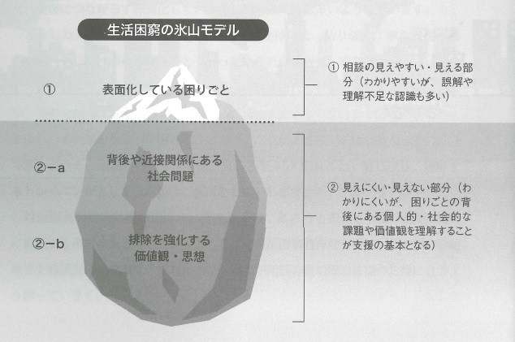
STEP3：主の課題の背景にあるものを考える～氷山モデル～
下図は「生活困窮の氷山モデル」といわれるものです。目の前にいる相談者・要保護者の言葉や行動を通じて、その人がおかれている状況や背景に目を向けられるよう、身につけておきたい考え方です。
ここがポイント
☞事例の主の困りごとと、その背景にあるものを考えてみましょう。
出典：社会的包摂サポートセンター編『相談支援員必携 事例で見る生活困窮者』,中央法規出版,2015年,p4をもとに作成

Slide 36
STEP3：主の課題の背景にあるものを考える～氷山モデル～
氷山モデルを用いて、主の課題の背景にあるものを考えてみましょう。
①表面化している困りごと
②-a 背後や近接関係にある社会問題
②-b 排除を強化する価値観・思想
出典：社会的包摂サポートセンター編『相談支援員必携 事例で見る生活困窮者』,中央法規出版,2015年,p4をもとに作成

Slide 37
STEP3：主の課題の背景にあるものを考える～氷山モデル～
氷山モデルを用いて、主の課題の背景にあるものを考えてみましょう。
①表面化している困りごと
・ひきこもりの状況が長期化している
・不眠の訴えがある
・妹に心を開かない
②-a 背後や近接関係にある社会問題
・ひきこもりへの誤解や理解不足
・居場所のなさ
・睡眠障害の可能性
②-b 排除を強化する価値観・思想
・働かない人は一人前でない
・ひきこもりに対する偏見
・姉は妹の手本
・生活保護受給者に対する偏見
出典：社会的包摂サポートセンター編『相談支援員必携 事例で見る生活困窮者』,中央法規出版,2015年,p4をもとに作成

Slide 38
STEP4：（改めて）主の課題を分析する
STEP2の「主のストレングス」とSTEP3の「主の課題の背景にあるもの」を踏まえて、STEP1で作成した「主の課題（世帯員も含む）」を改めて分析してみましょう。（付箋に書いて、上から貼り付けましょう）
「ストレングス」や「課題の背景」を踏まえて、追加や修正があるか、見直してみましょう
【STEP1のシートに加筆・修正を行ってください】
（例えば）
新たに見つかった課題を付箋で追加
課題の背景にあるものを付箋で追加
37

Slide 39
STEP4：（改めて）主の課題を分析する
STEP2の「主のストレングス」とSTEP3の「主の課題の背景にあるもの」を踏まえて、STEP1で作成した「主の課題（世帯員も含む）」を改めて分析してみましょう。（付箋に書いて、上から貼り付けましょう）
「ストレングス」や「課題の背景」を踏まえて、追加や修正があるか、見直してみましょう
１．日常生活の側面における課題（健康・住まい・生活・就労・家族関係など）
・ひきこもりの状況が長期化している。
・不眠の訴えがある。受診を拒否しており、まだできていない。
・援助してくれている妹にも心が開けない。
２．社会生活の側面における課題（人との交流・近隣や地域との関わり・社会参加など）
・人とのかかわりがない。
３．経済的な側面における課題（収入・債務・家計のやりくりなど）
・就労経験がない。
病状が悪く身体が
しんどいのかも…
どうしたらよいか本人もわからないのかも…。
38

Slide 40
STEP5：課題解決の方法を検討する～援助方針の策定～
課題分析の結果を踏まえ、「③援助方針」を「①援助目標（中長期）」「②援助目標（短期）」に沿って、策定してみましょう。
「援助方針」の前に、「目標」を明確にする必要があります。
（①⇒②⇒③の順番で考えてみてください。②⇒①でも結構です。）
③援助方針 | ②援助目標（短期） | ①援助目標（中長期）
※②の短期の目標を達成する ための、具体的な取組 （本人・福祉事務所）を記入 してください。 | ※短期の目標（希望） を記入してください。 | ※中長期の目標（希望） を記入してください。
記入後、グループで共有してみましょう。

Slide 41
STEP5：課題解決の方法を検討する～援助方針の策定～
課題分析の結果を踏まえ、「③援助方針」を「①援助目標（中長期）」「②援助目標（短期）」に沿って、策定してみましょう。
「援助方針」の前に、「目標」を明確にする必要があります。
（①⇒②⇒③の順番で考えてみてください。②⇒①でも結構です。）
③援助方針 | ②援助目標（短期） | ①援助目標（中長期）
※②の短期の目標を達成する ための、具体的な取組 （本人・福祉事務所）を記入 してください。 | ※短期の目標（希望） を記入してください。 | ※中長期の目標（希望） を記入してください。
・保健師との同行訪問を検討
・病院への受診を支援
・健康状態の把握
・健康状態の安定
・本人が好きなものや今後に向けた希望を聴取する
・社会参加に向けた支援を検討する。
・生きがいや楽しみ、目標が持てる生活を営む。
・妹による援助、交流の状況を確認する
・妹の負担軽減を検討する
・ひきこもり支援担当の協力を得る
・親族からの援助・交流による孤立防止
・孤立しない生活の維持
援助方針の策定にあたっては、本人のおかれている状況の理解につとめ、本人の想い、願いを大切にしながら、
できるだけ本人と一緒に検討することが大切です。
記入後、グループで共有してみましょう。

Slide 42
参考資料：枠組み

Slide 43
事前準備：検討したい事例の概要
世帯・続柄 |  | 性別 | 年齢 | 職業 | 収入
【世帯の概要】
【家族関係図】
【住環境・日常生活の状況】
保護の種類
保護歴
要介護度
障害手帳
傷病
ADL
資産 |  | 負債
収入、給付
【生活歴】
【事例提出者が困っていること】
42

Slide 44
STEP1：主の課題を分析する
事例を読み、どのような課題があるか考えてみましょう。
主以外の世帯員がいれば、世帯員も含めて考えてみましょう。
「3つの自立」の観点から
考えてみることも有効です
記入後、グループで共有してみましょう。
43

Slide 45
STEP2：主のストレングスを考える
主のストレングスを挙げてみましょう。
①性質・性格 | ②技能・才能 | ③環境 | ④関心・願望
記入後、グループで共有してみましょう。
44

Slide 46
STEP3：主の課題の背景にあるものを考える～氷山モデル～
氷山モデルを用いて、主の課題の背景にあるものを考えてみましょう。
①表面化している困りごと
②-a 背後や近接関係にある社会問題
②-b 排除を強化する価値観・思想
出典：社会的包摂サポートセンター編『相談支援員必携 事例で見る生活困窮者』,中央法規出版,2015年,p4をもとに作成

Slide 47
STEP4：（改めて）主の課題を分析する
STEP2の「主のストレングス」とSTEP3の「主の課題の背景にあるもの」を踏まえて、STEP1で作成した「主の課題（世帯員も含む）」を改めて分析してみましょう。（付箋に書いて、上から貼り付けましょう）
「ストレングス」や「課題の背景」を踏まえて、追加や修正があるか、見直してみましょう
【STEP1のシートに加筆・修正を行ってください】
（例えば）
新たに見つかった課題を付箋で追加
課題の背景にあるものを付箋で追加
46

Slide 48
STEP5：課題解決の方法を検討する～援助方針の策定～
課題分析の結果を踏まえ、「③援助方針」を「①援助目標（中長期）」「②援助目標（短期）」に沿って、策定してみましょう。
「援助方針」の前に、「目標」を明確にする必要があります。
（①⇒②⇒③の順番で考えてみてください。②⇒①でも結構です。）
③援助方針 | ②援助目標（短期） | ①援助目標（中長期）
※②の短期の目標を達成する ための、具体的な取組 （本人・福祉事務所）を記入 してください。 | ※短期の目標（希望） を記入してください。 | ※中長期の目標（希望） を記入してください。
記入後、グループで共有してみましょう。

Slide 49
まとめ
本研修の獲得目標の再確認
ひきこもり状態にある方の状態像を学び、支援にあたってのポイントを理解する
講師からのメッセージ
（記載例）
ひきこもりは現象や状態像であって、その人そのものではありません。
社会的に孤立し、孤独を感じている状態にある人や、
様々な生きづらさを抱えている状態の人です。
CWは、本人が望む未来を具体的に描けるよう、共に考え、
選択しやすい情報提供に努めながら、
意思表出や意思形成、自己決定につながる
丁寧なサポートをすることが大切です。
実際の支援場面においては、個々の状況によりどのような支援が必要か、
「ひきこもり地域支援センター」等をはじめとするさまざまな人や機関と
連携しながら、支援を考えていきましょう。

Slide 51
【教材作成に用いた資料】
厚生労働省『ひきこもり支援ハンドブック～寄り添うための羅針盤～ （概要版）』.
厚生労働省『ひきこもり支援ハンドブック～寄り添うための羅針盤～』.
厚生労働省WEBサイト『ひきこもり支援推進事業』 （最終閲覧日：令和7年3月24日）
https://www.mhlw.go.jp/stf/seisakunitsuite/bunya/hukushi_kaigo/seikatsuhogo/hikikomori/index.html
厚生労働省WEBサイト『ひきこもりVOICE STATION』 （最終閲覧日：令和7年3月24日）
https://hikikomori-voice-station.mhlw.go.jp/
厚生労働省社会・援護局地域福祉課『第174回市町村職員を対象としたセミナー ひきこもり支援施策について』
（最終閲覧日：令和7年3月24日） https://www.mhlw.go.jp/stf/newpage_40970.html
新保美香「ケースワ－カーのための対人援助技術：ひきこもり状態にある方への支援を考える」『令和6年度 生活保護ケースワーカー全国研修会資料』厚生労働省社会・援護局保護課,令和6年8月8日～8月9日.
厚生労働省『ひきこもりの評価・支援に関するガイドライン（概要）』 （最終閲覧日：令和7年3月24日）
https://www.mhlw.go.jp/file/06-Seisakujouhou-12000000-Shakaiengokyoku-Shakai/0000147786.pdf
社会的包摂サポートセンター編『相談支援員必携 事例で見る生活困窮者』中央法規出版,2015年.

